Slide 1


CONTROL DE ACCESOS

Slide 2
Se realizarán preguntas abiertas durante todo el desarrollo de la clase con el fin de que el alumno no desvíe su atención y pierda la concentración de la clase, para el efecto se desarrollará:
  Preguntas abiertas y permanentes en clase por parte del Docente.

Slide 3
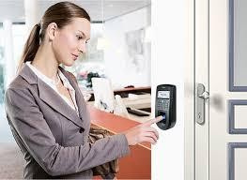
CONTROL DE ACCESOS
Son los mecanismos que permite o restringe la entrada de una persona o vehículo a una empresa. Puede ser, que, dentro de una misma empresa, pueda autorizar o denegar el ingreso a una determinada zona.

Slide 4
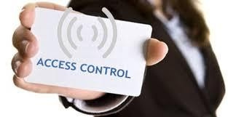
Objetivo primario control de acceso
La función principal de un sistema de control de accesos es la comprobación, inspección intervención, fiscalización del paso o circulación de personas objetos o vehículos a una zona previamente definida como área de control o de seguridad, para la prevención o protección ante los riesgos.

Slide 5
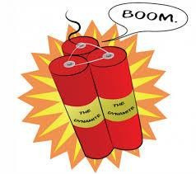
Detección de Armas y Explosivos en los accesos
Todas las personas deben ser chequeadas inclusive el personal discapacitado
  Un solo punto de entrada que esté desprotegido hace vulnerable el sistema
  Se debe revisar todos los paquetes, cajas y correspondencia para detectar (Armas, Explosivos)
  Chequeo Físico (Detectores de metales, Arco detector, etc.)

Slide 6


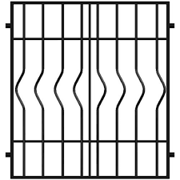
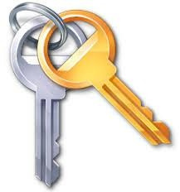
Básicos

Slide 7
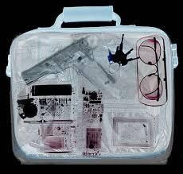
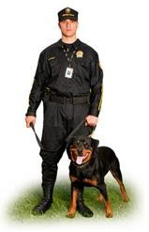
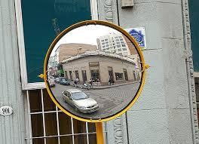
Básicos
Elementos para la Detección
  Guardas de Seguridad
  Caninos
  Espejos de Revisión (Cóncavos)
  Detectores de metales (Garret)
  Arcos Detectores
  Detectores de explosivos
  Inspección con rayos X

Slide 8

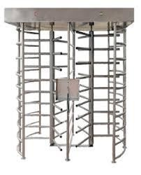
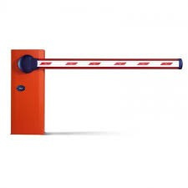
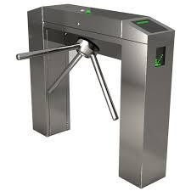
Mecánicos

Slide 9
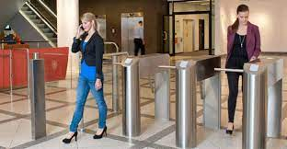
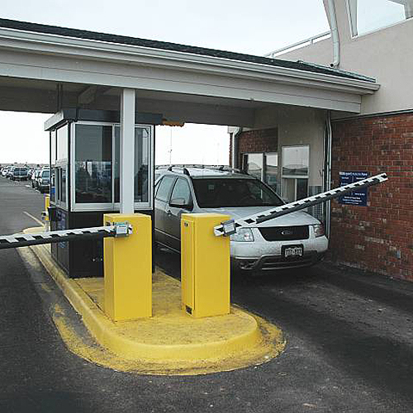
Control de Acceso Peatonal
Los sistemas de control de acceso peatonal se implementan para tener el control de todo el personal que transita en un espacio público o privado, asegurando el paso de personas que cuentan con un libre tránsito y restringiendo el paso de personas no autorizadas
Control de Acceso Vehicular
Al integrar un sistema de control de accesos vehicular, podemos tener el control total, tanto de los vehículos residentes como de los visitantes. Contamos con todos los sistemas electromecánicos necesarios para integrar una solución completa y robusta que se ajuste a sus necesidades.

Slide 10
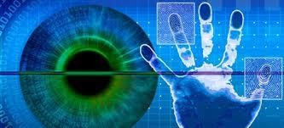
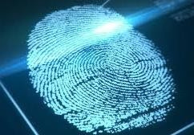
¿Qué es Biometría?
El concepto biometría proviene de las palabras bio (vida) y metría (medida), por lo tanto con ello se infiere que todo equipo biométrico mide e identifica alguna característica propia de la persona. Biometría es"una característica única física medible y como tal, diferenciable".

Slide 11

Verificación de escritura
Aunque la escritura (generalmente la firma) no es una característica estrictamente biométrica de la misma forma que sucedía en la verificación de la voz, el objetivo aquí no es interpretar o entender lo que el usuario escribe en el lector, sino autenticarlo basándose en ciertos rasgos tanto de la firma como de su rubrica.

Slide 12
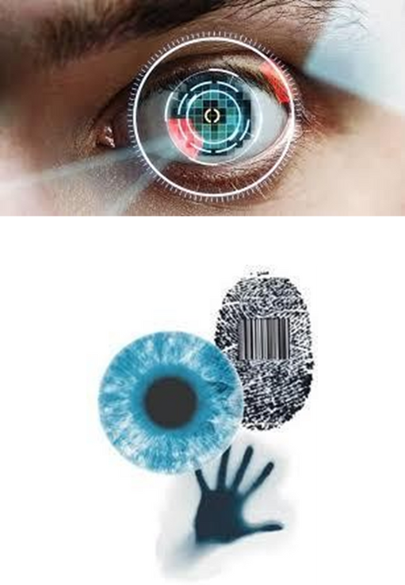
Accesos Biométricos
La posibilidad tecnológica de controlar el acceso de seres humanos según sus características morfológicas únicas (biometría) sin necesidad de carnés, tarjetas magnéticas, de proximidad u otros medios de identificación vulnerables, hace de los lectores de huella digital y del software de validación de lecturas el medio más rápido y confiable de control de acceso y tiempos laborados del mercado.

Slide 13
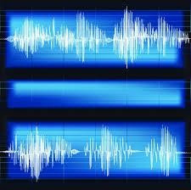
Verificación de Voz
En los sistemas de reconocimiento de voz no se intenta como mucha gente piensa, reconocer lo que el usuario dice, sino identificar una serie de sonidos y sus características para decidir si el usuario es quien dice ser
Para autenticar a un usuario utilizando un reconocedor de voz se debe disponer de ausencia de ruidos para el correcto registro de los datos y poder autenticar.

Slide 14

Verificación de Huellas
La huella dactilar de un individuo ha sido un patrón bastante bueno para determinar su identidad de forma inequívoca, ya que está aceptado que dos dedos nunca poseen huellas similares, ni siquiera entre gemelos o entre dedos de la misma persona. Las huellas se convierten en un modelo de autenticación biométrico utilizado por la policía en el mundo.

Slide 15
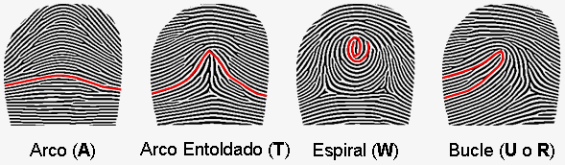
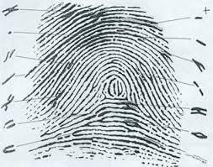
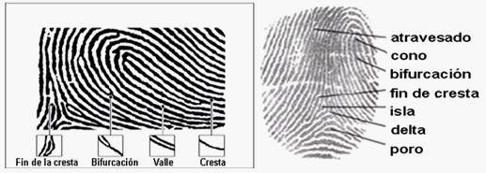
Huella dactilar con sus minucias extraídas.

Slide 16
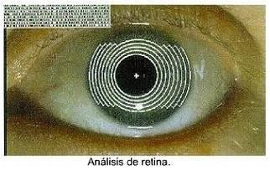
Retina
La vasculatura retinal (forma de los vasos sanguíneos de la retina humana).
Es un elemento característico de cada individuo. El usuario mira través de unas lentes, ajusta la distancia ínter ocular y por último pulsa un botón en ese momento se escanea la retina con una radiación infrarroja de baja intensidad detectando los nodos y ramas del área retinal para compararlos con los almacenados en una base de datos, permitiendo o negando el acceso

Slide 17
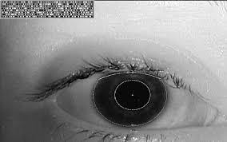

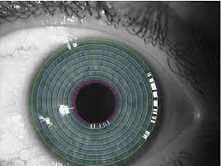
Iris
El iris humano (Anillo que rodea la pupila que a simple vista diferencia el color de ojos de cada persona) es una estructura única por individuo que forma un sistema muy complejo inalterable durante toda la vida de la persona Conseguir una falsa aceptación es casi imposible, el análisis infrarrojo detecta con alta precisión si el iris es natural o no.

Slide 18
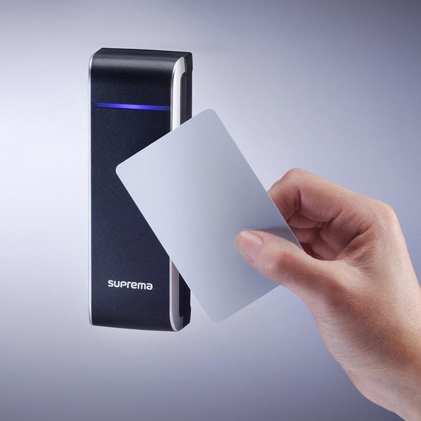

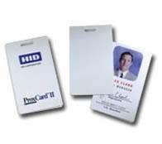
Tarjetas de Proximidad
Tarjeta de proximidad es el nombre genérico dado a la tarjeta inteligente "sin contacto" que se utiliza para el acceso seguro o como un sistema de pago.

Slide 19
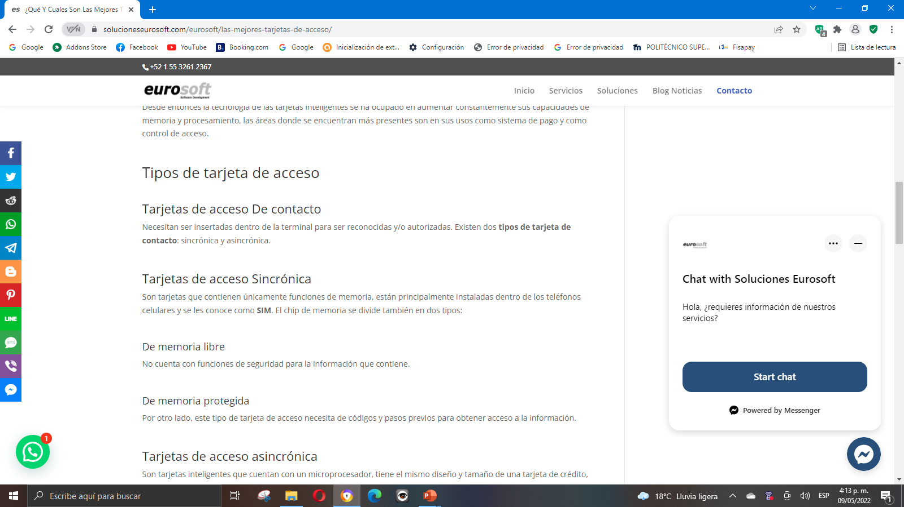

Slide 20
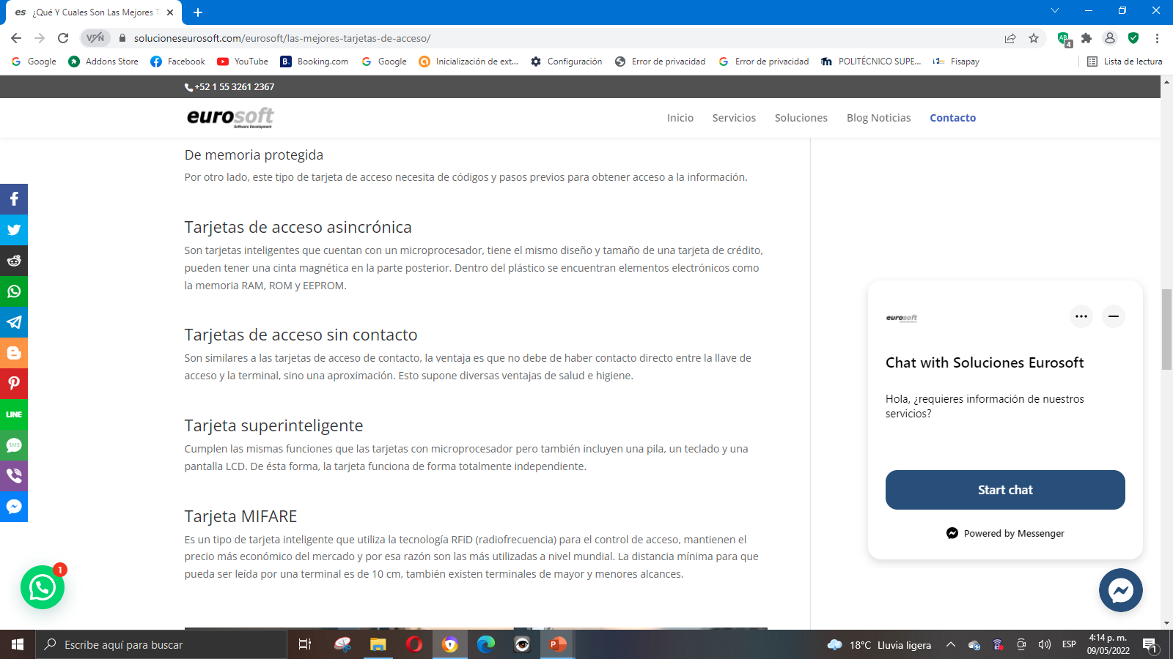
fuente: https://solucioneseurosoft.com/eurosoft/las-mejores-tarjetas-de-acceso/

Slide 21
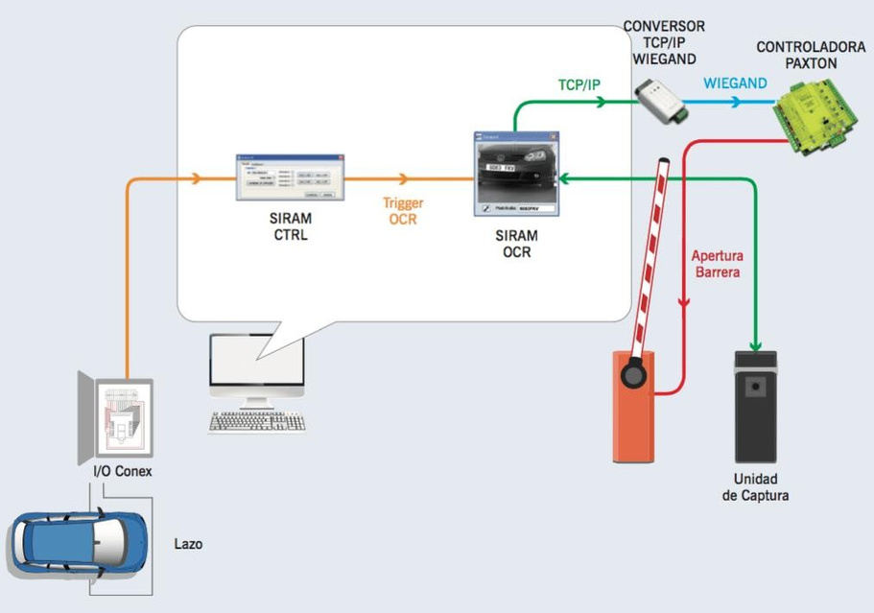
Protocolo Wiegand
Una Tecnología Tarjetas/Lectoras “Wiegand” Tecnología Patentada
- Sensor Inc. (HID).
Tarjetas con Alambres Especiales, Lectoras con Transceptores Especiales. Hoy Protocolo de Comunicación Electrónica de 5 Hilos Que Emite Una Lectora Proximidad, Tarjetas Inteligentes, Códigos de Barras, Biométrica

Slide 22
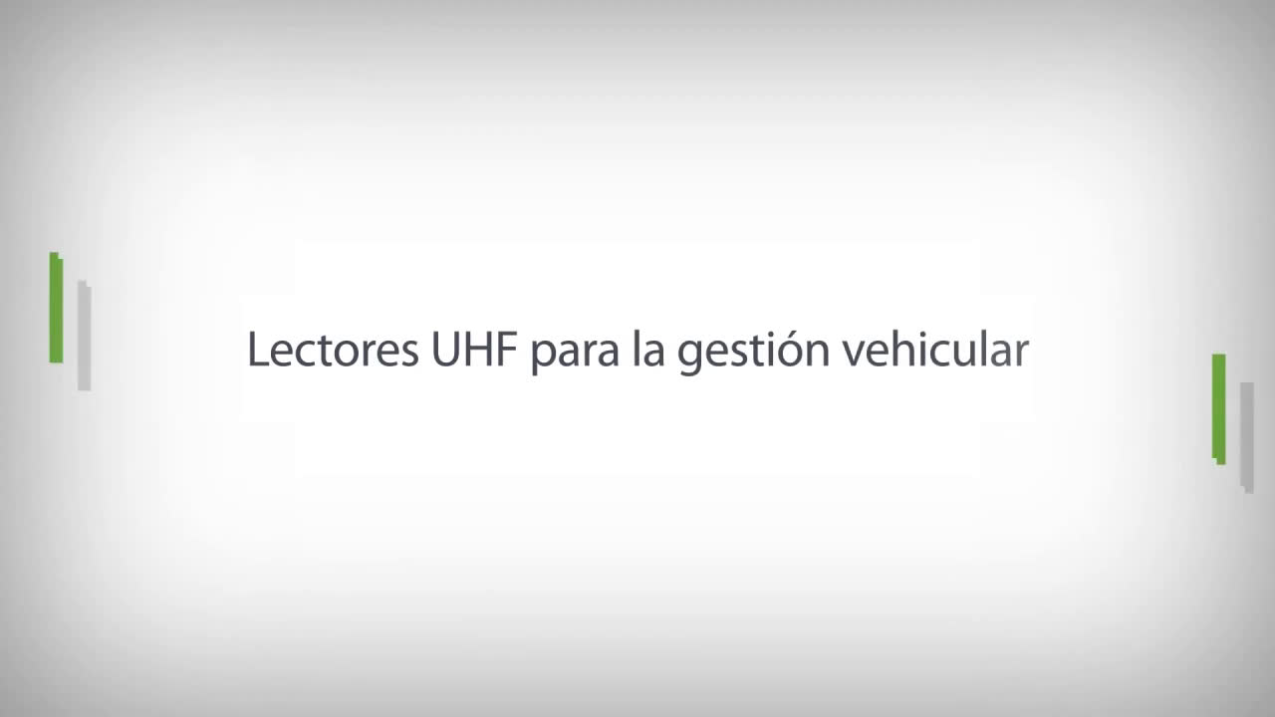

Slide 23
Tarjetas de Proximidad
Formato de tarjetas
1 0 1 1 0 1 0 1 1 1 0 1 0 1 0 1 0 1 0 1 1 1 1 0 1 0 1 0 1 1 1 0 1 0 1 0 1
Bit 26, 37 o 40 Bits
Definición de los Bits
  Código de Sitio/Empresa
    Numero de Tarjeta
      Chequeo de Suma

Slide 24
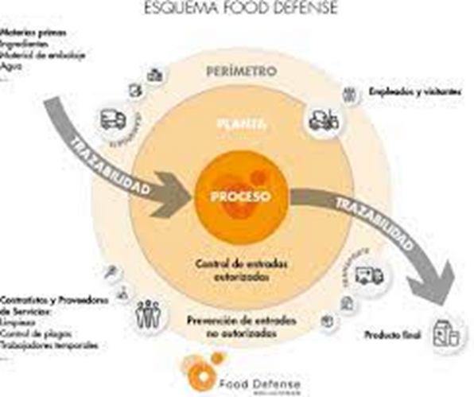
FOOD DEFENSE
Es el termino colectivo que utilizan en EEUU para englobar las actividades económicas asociadas con el suministro nacional de alimentos contra actos intencionados, deliberados, contaminación, o alteración.

Slide 25
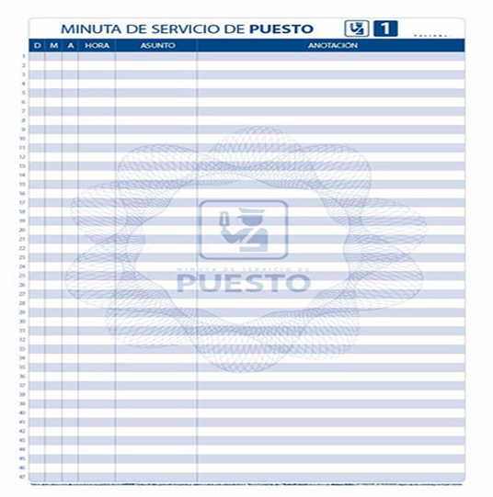
Se relaciona diariamente lo que ocurre en nuestro puesto de trabajo
Se dividen en
Ingreso de Vehículos
Ingreso y salida de Personas
Inventario de vehículos que se encuentran en el parqueadero

Slide 26
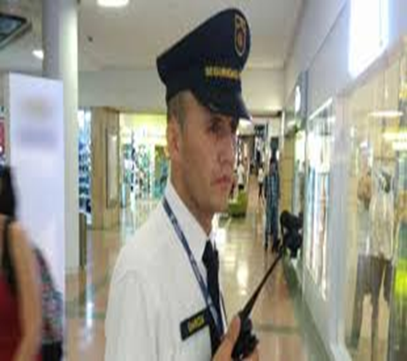
EN LA MINUTA SE ANOTA
Objetos encontrados por nosotros o cualquier persona
  Listado de elementos del puesto
  Notificaciones de Orden
  Novedades durante el Servicio
  Entrega y recepción del puesto

Slide 27
EN LA MINUTA SE ANOTA
Objetos encontrados por nosotros o cualquier persona
  Listado de elementos del puesto
  Notificaciones de Orden
  Novedades durante el Servicio
  Entrega y recepción del puesto

Slide 28

PREGUNTAS Y CONCLUSIONES

